Slide 1
Формирование у детей старшего дошкольного возраста культуры здоровья и повышение мотивации к его сохранению в самостоятельной деятельности.
Детский сад №125 Выборгского района Санкт-Петербурга
Воспитатели: Васильева М.В
Васильева Е.Н.

Slide 2
Цель:
создать условия, обеспечивающие воспитание культуры здоровья, способствующие формированию потребности и мотивации к сохранению и укреплению здоровья детей.

Slide 3
Задачи:
.
1.Воспитание потребности в здоровом образе жизни;
2.Содействие развитию положительных эмоций, умения общаться со сверстниками;
3.Формирование положительного отношения к здоровому образу жизни у детей, желание заботиться о своём здоровье;
4.Формирование у детей потребности в положительных привычках;

Slide 4
Представляем Вашему вниманию материал по использованию культурных практик для формирования культуры здоровья и повышение мотивации к его сохранению в подготовительной к школе группе.
Работая с детьми в комбинированной группе , столкнулись с тем , что нужно организовать работу с детьми таким образом ,что бы удовлетворить запросам детской любознательности , исходя из особенностей их развития. Направить активность и непоседливость в нужное русло.

Slide 5
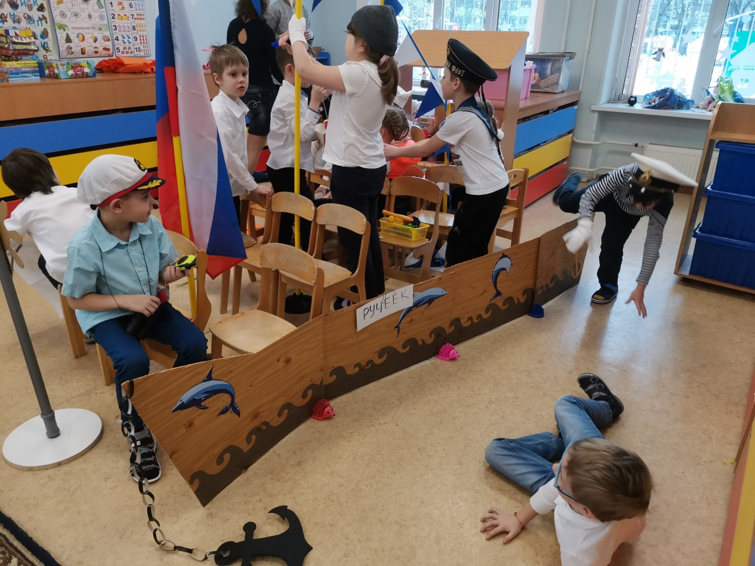
«Ребенок в мире профессий»
Построили большой красивый корабль ,в котором отправились в путешествие. Ребят подстерегали различные непредвиденные ситуации .

Slide 6
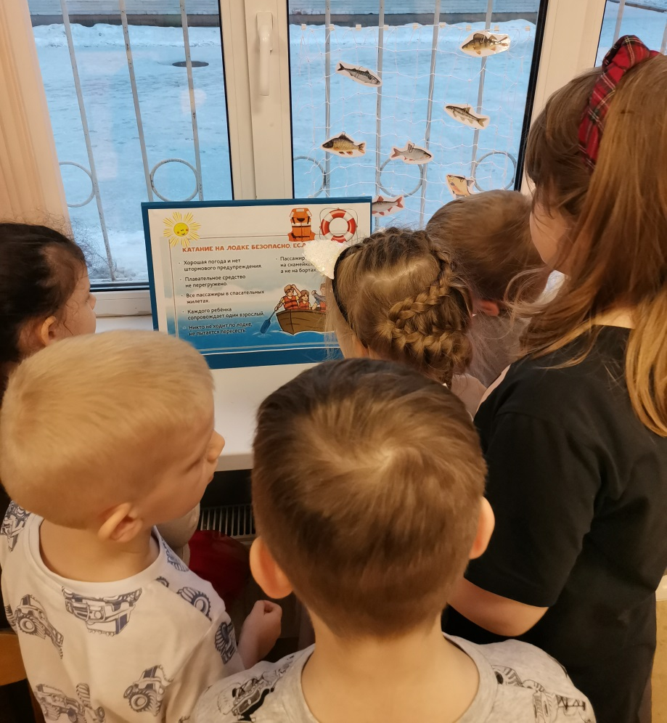
Поговорили о безопасности на воде и при прогулках на водных судах .

Slide 7
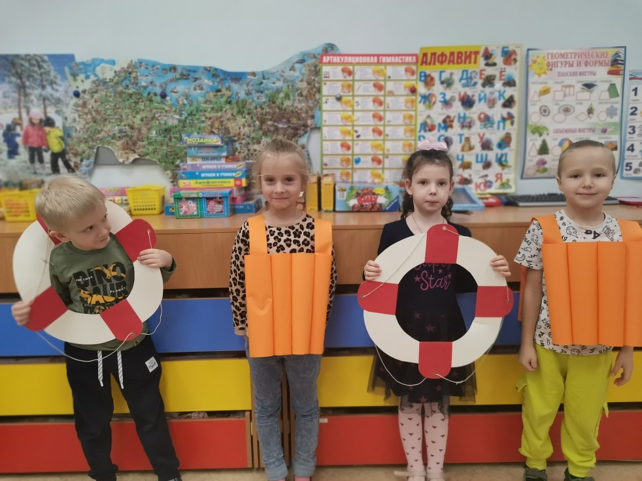
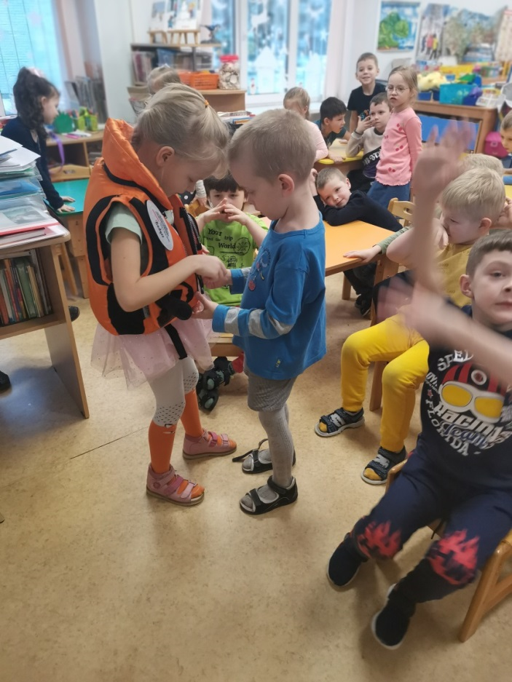
Научились пользоваться настоящим спасательным жилетом.
Сделали атрибуты для игры: спасательные жилеты и круги. В нашем путешествии они нам очень пригодились.

Slide 8
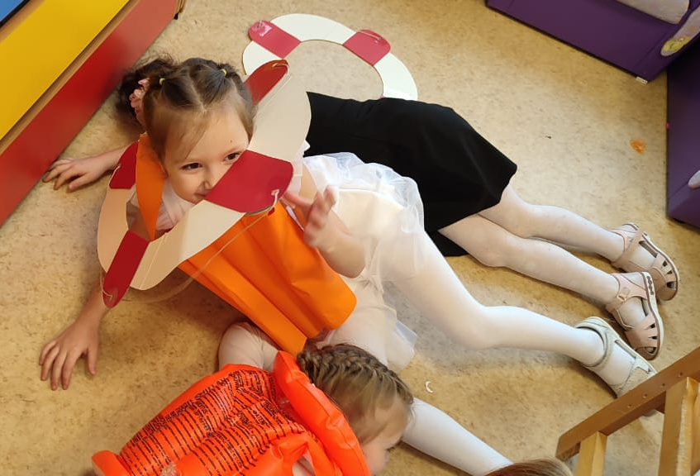
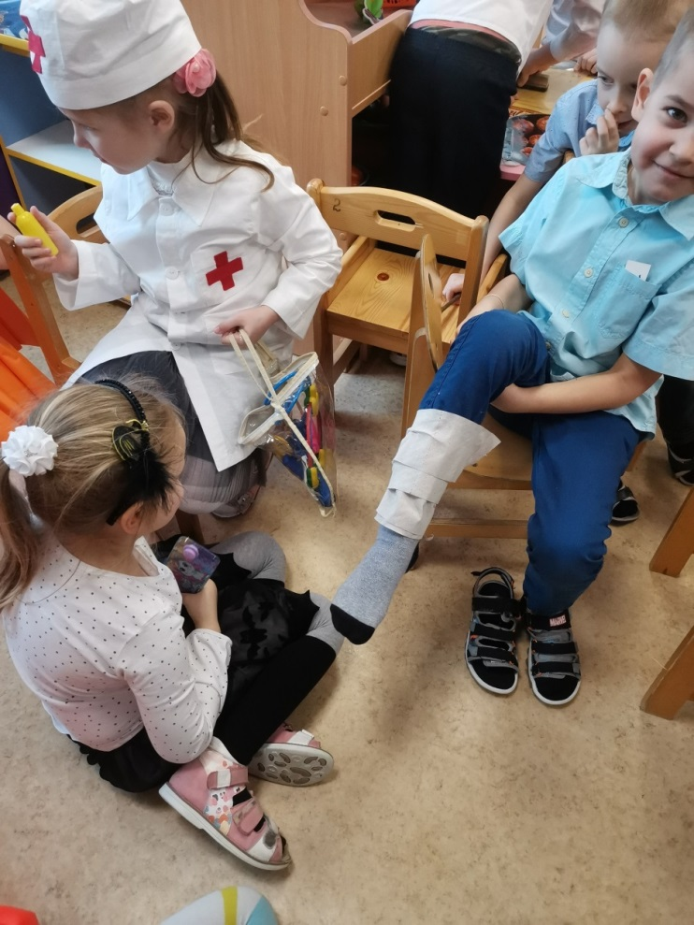
Туристы падали за борт.
Судовой врач оказывал первую помощь.

Slide 9
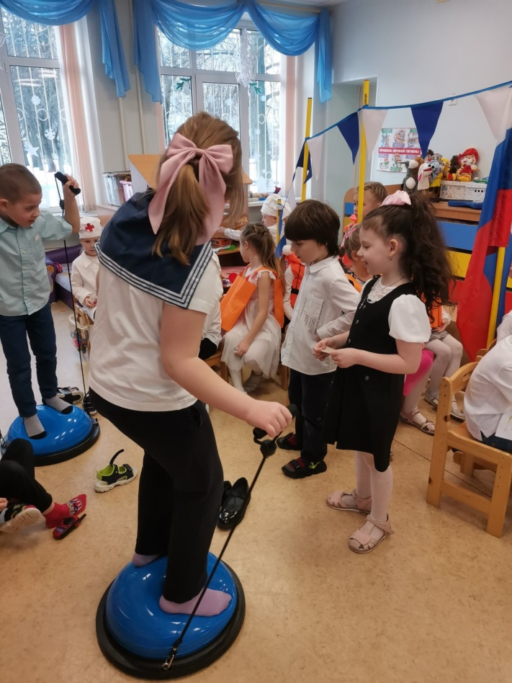
Солнце ,воздух и вода –наши лучшие друзья!
В нашем путешествии штормило, и нужно было удерживать равновесие.

Slide 10
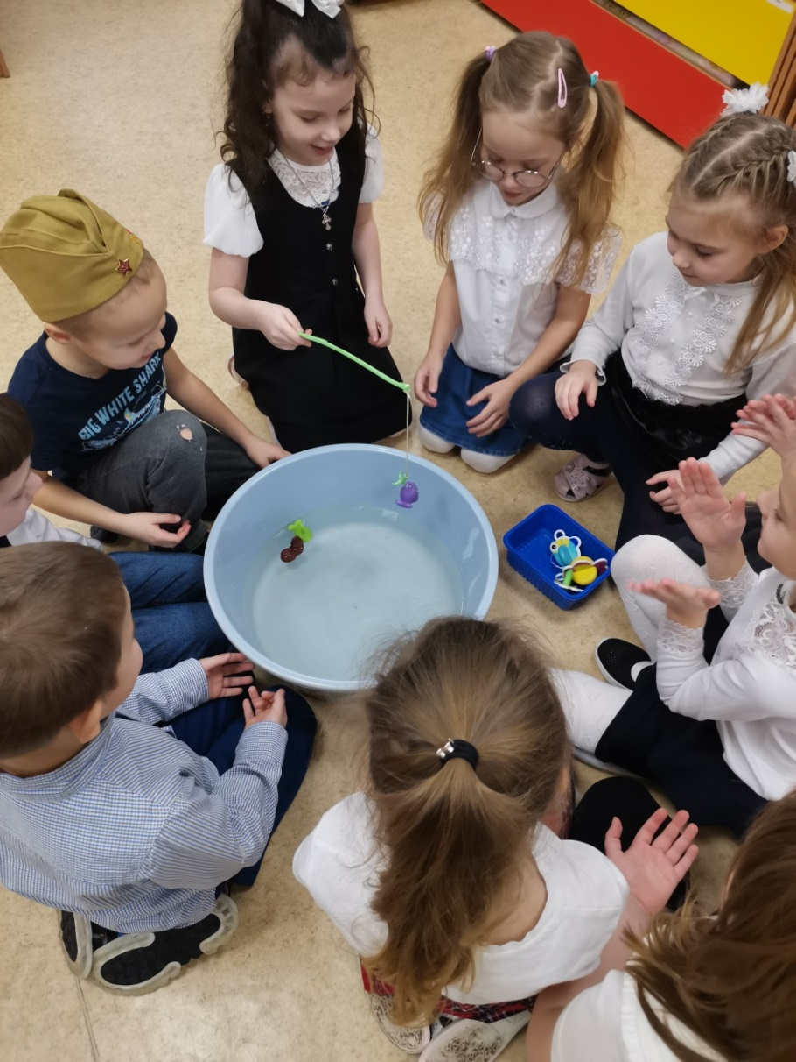
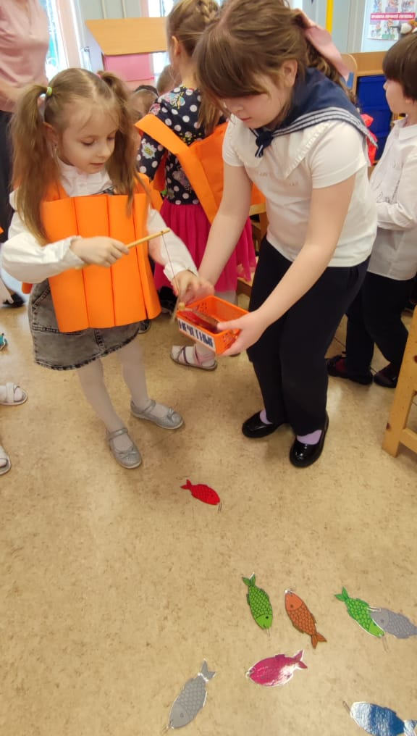
Ловили рыбу.

Slide 11
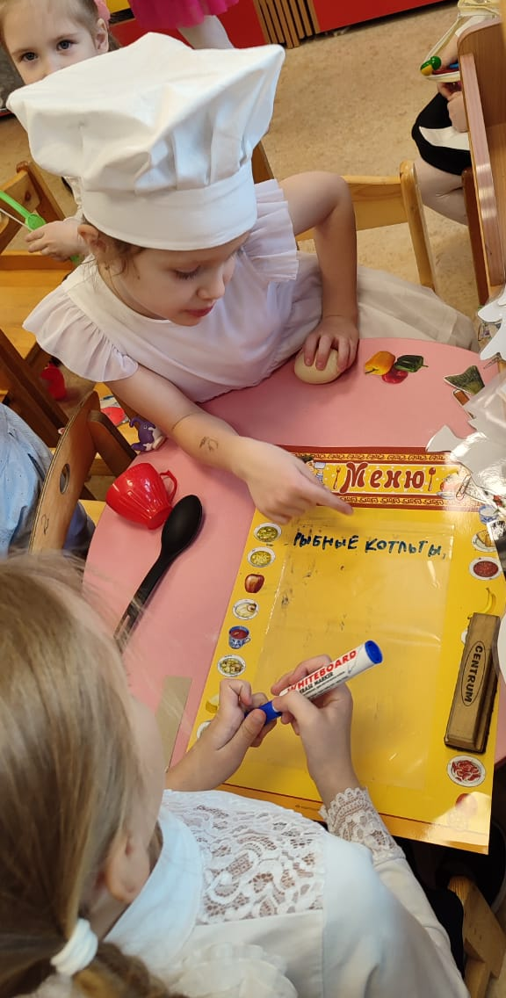
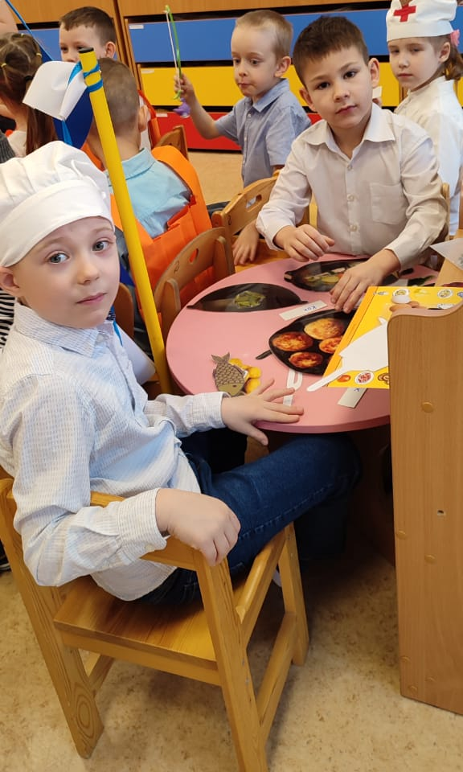
Кок на камбузе составлял полезное меню и готовил.

Slide 12
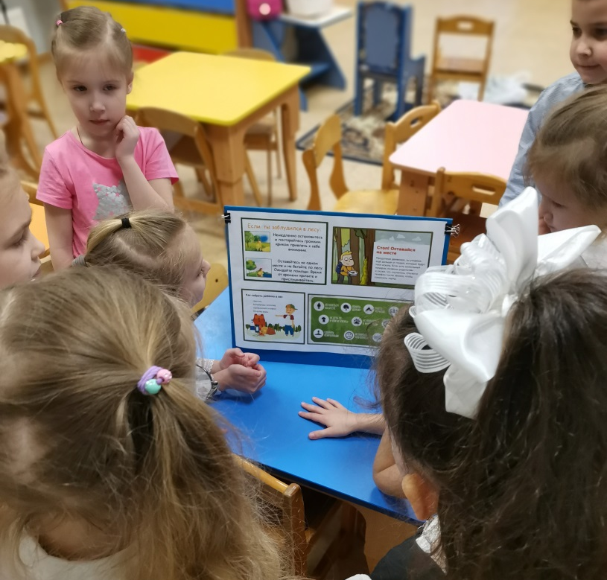
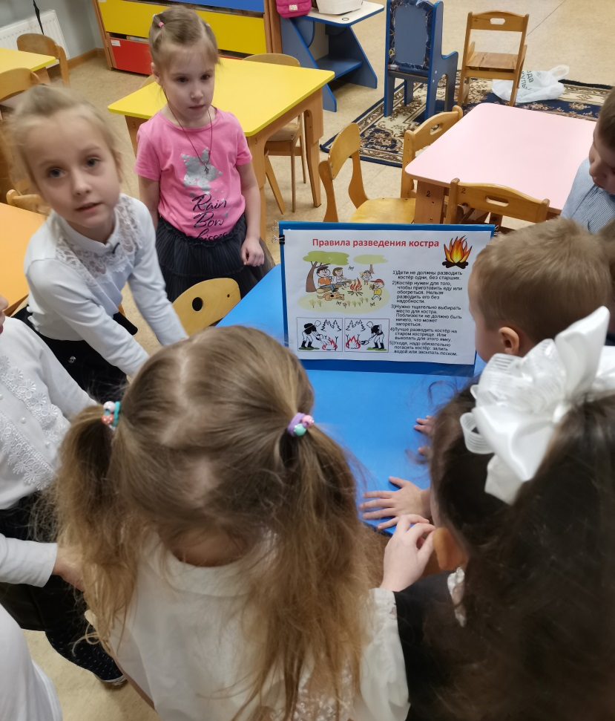
Узнали правила розжига костра в лесу .
Проговорили правила поведения ,если ребенок потерялся в лесу.

Slide 13
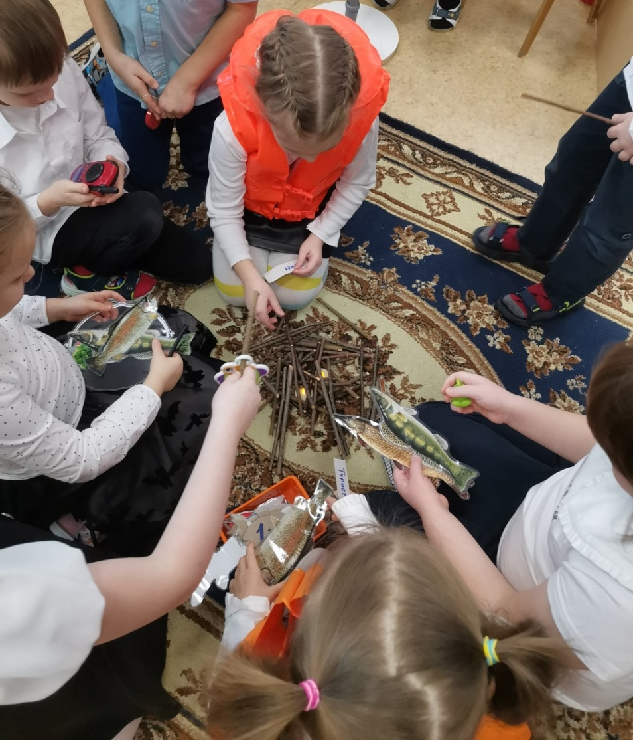
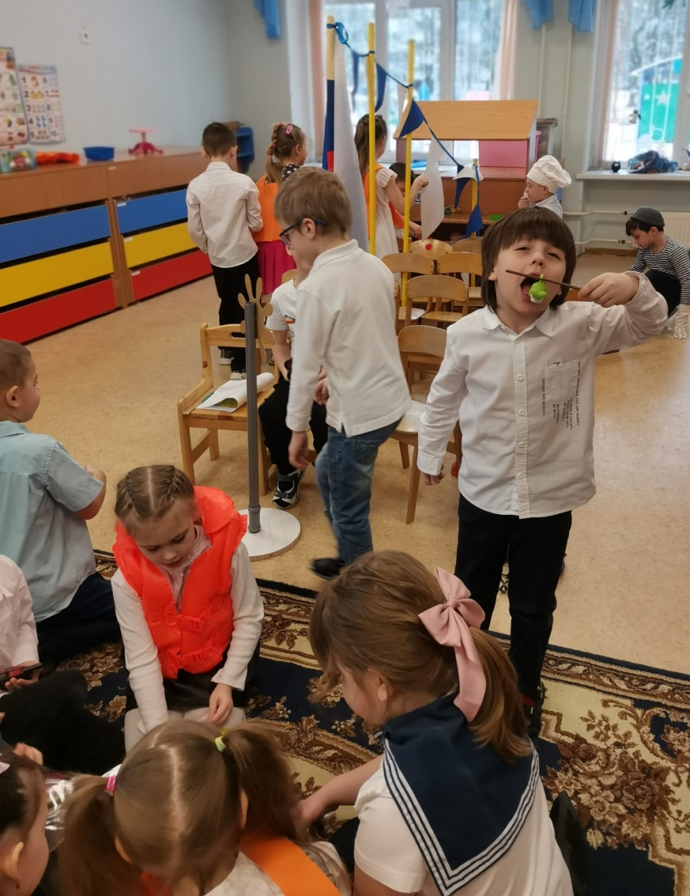
Устроили пикник на острове.

Slide 14
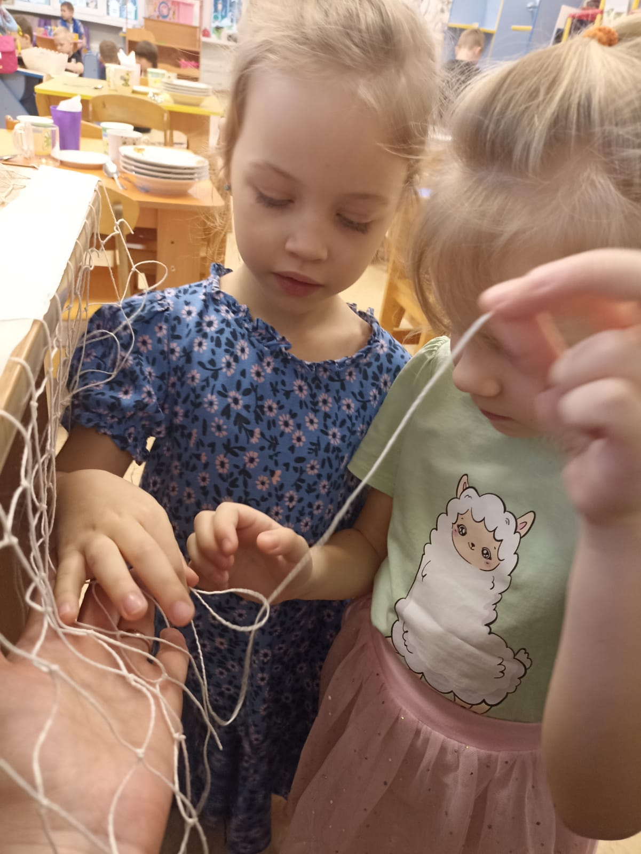
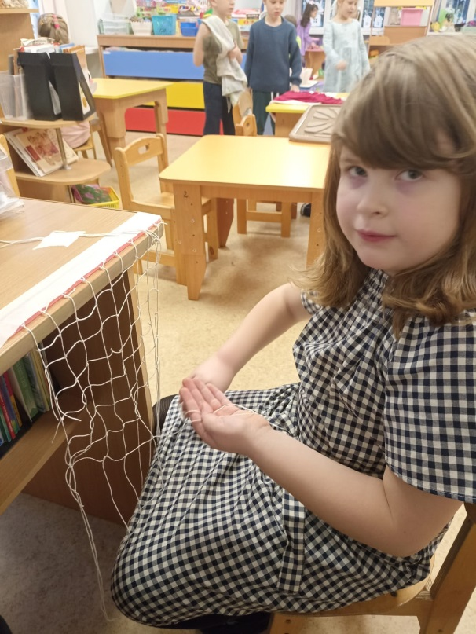
В ходе проекта плели сеть –развивали моторику.
Дети учили друг друга .

Slide 15
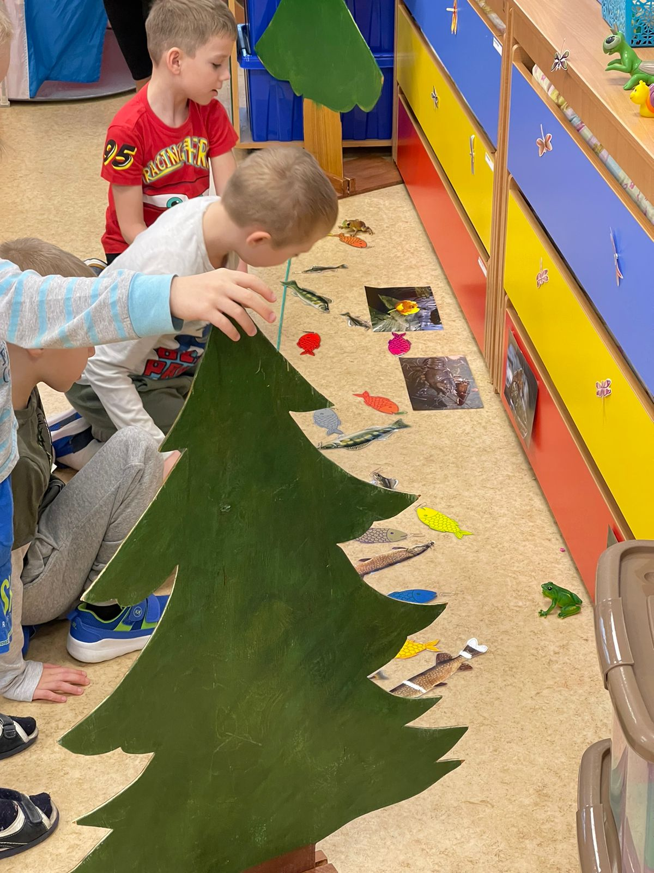
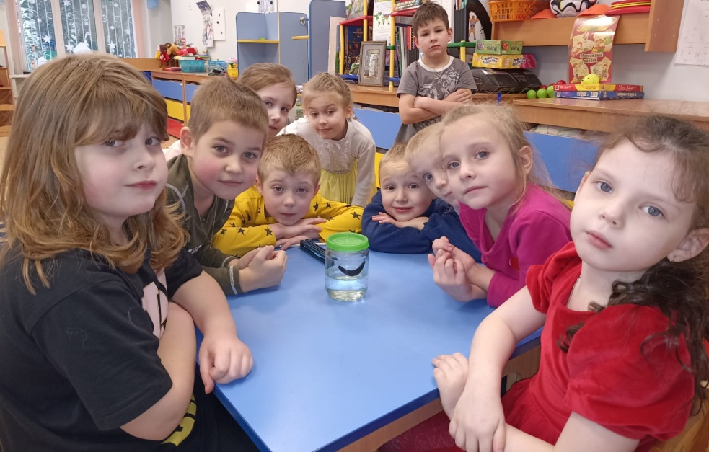
Познакомились с лечением пиявками . Узнали, что пиявка –индикатор чистой воды в водоеме.
Применили полученные знания в нашем путешествии.

Slide 16
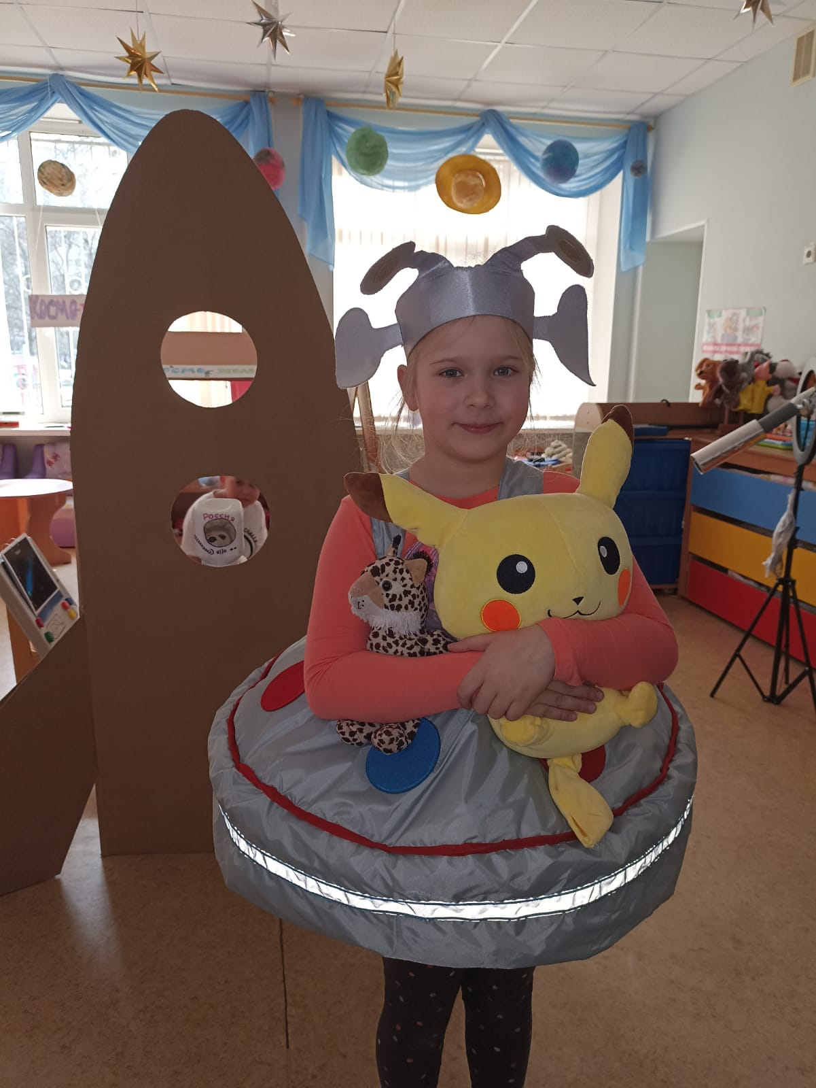
« Большое космическое путешествие»

Slide 17
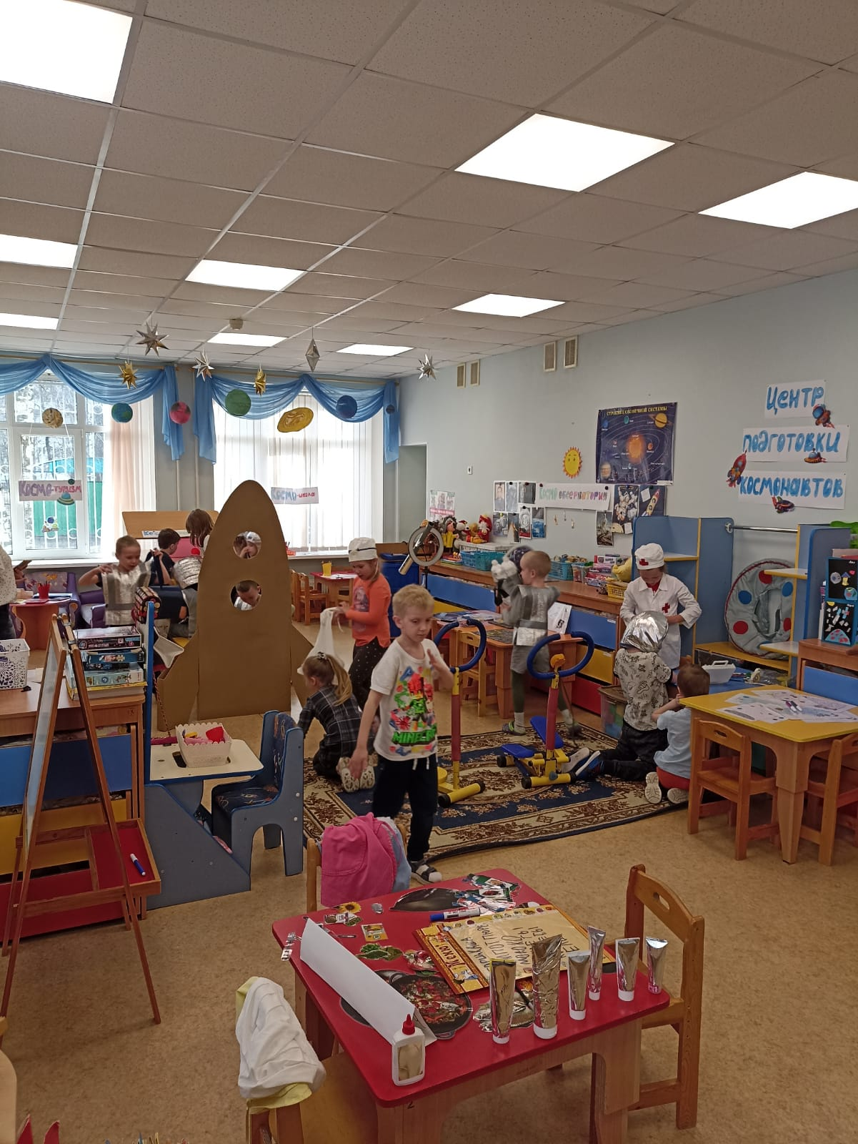
Наша группа превратилась в космическое пространство.

Slide 18
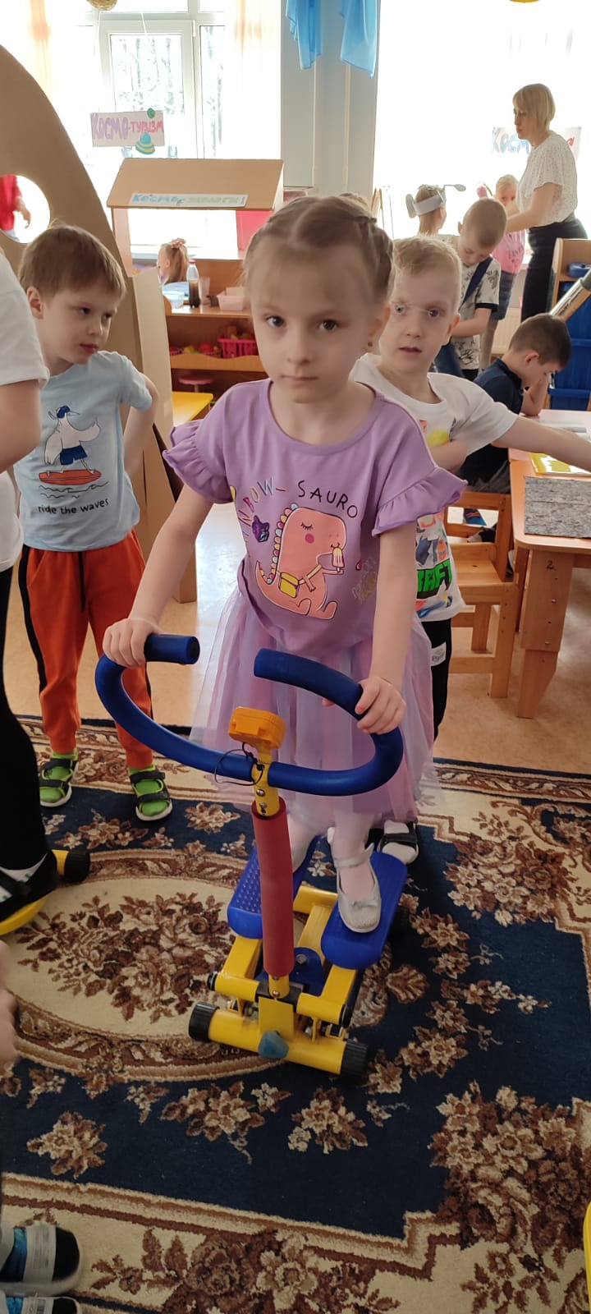
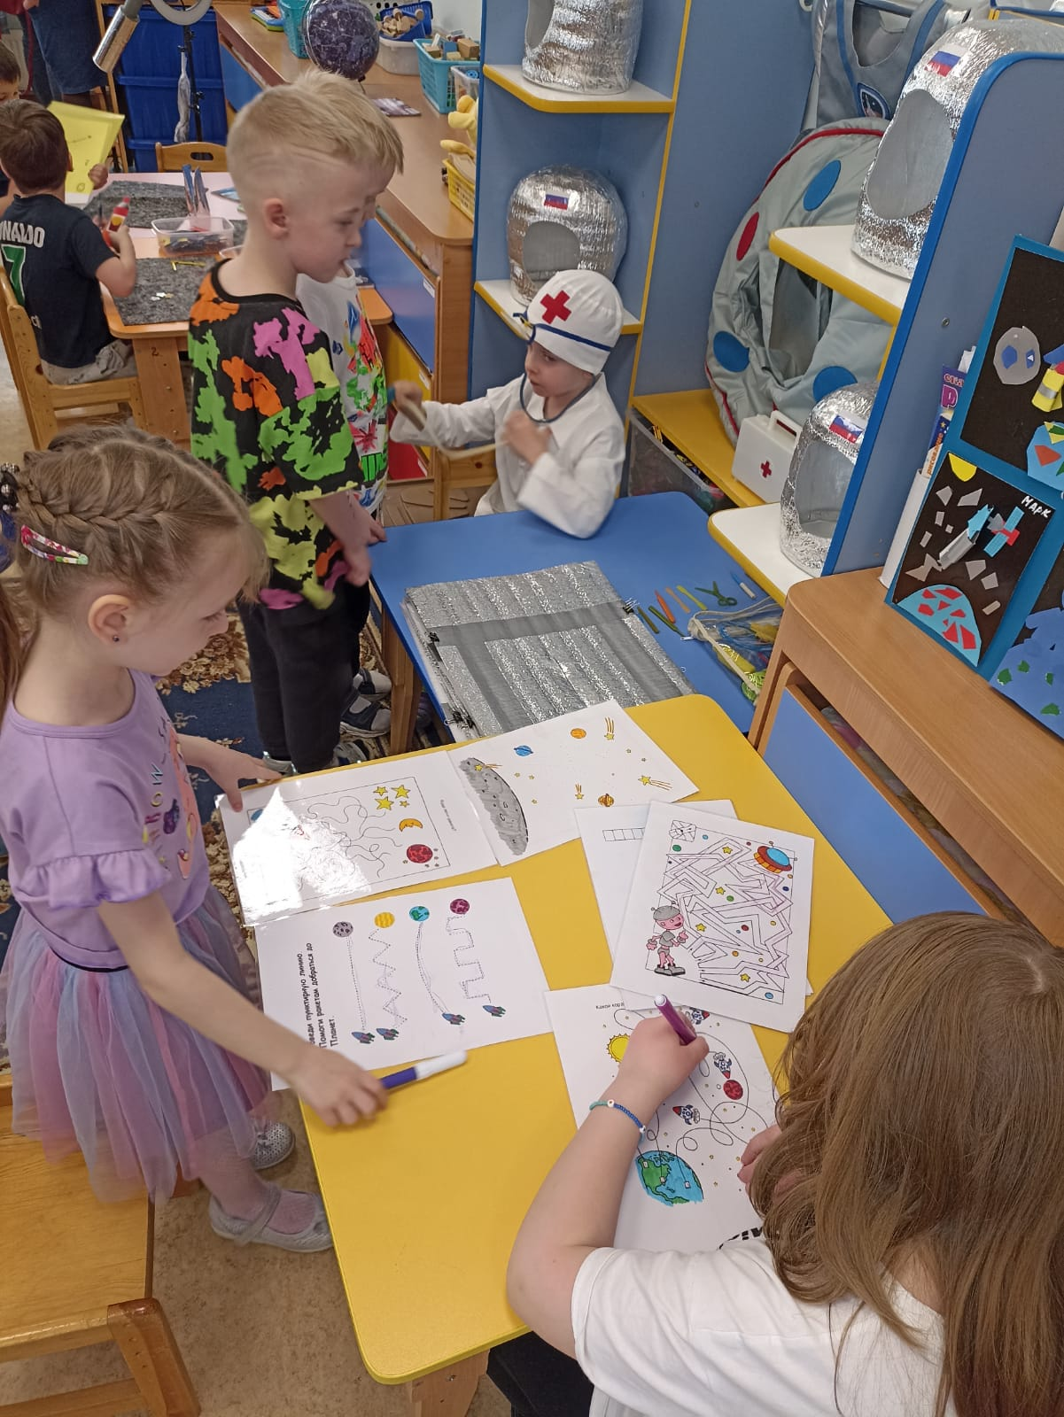
Организовали центр подготовки космонавтов.

Slide 19
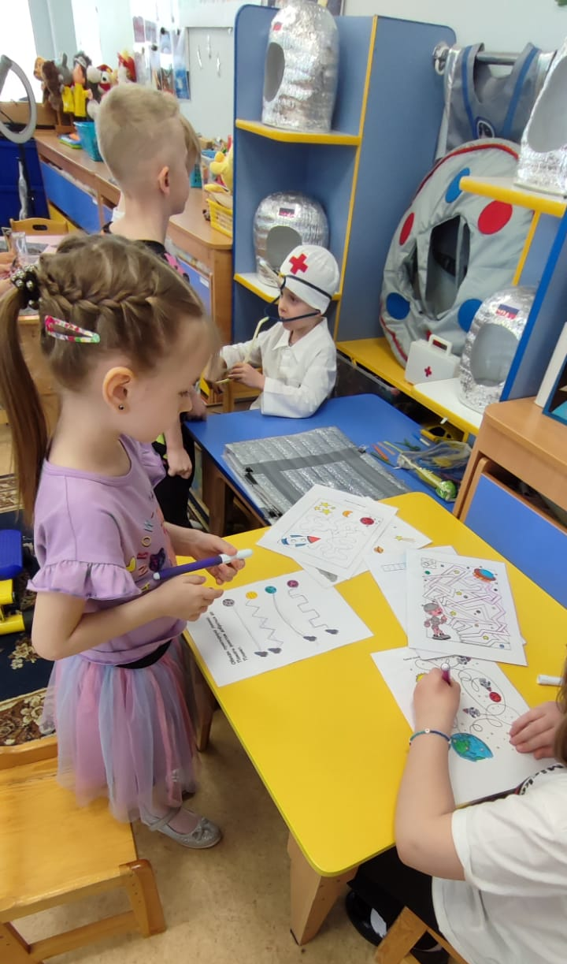
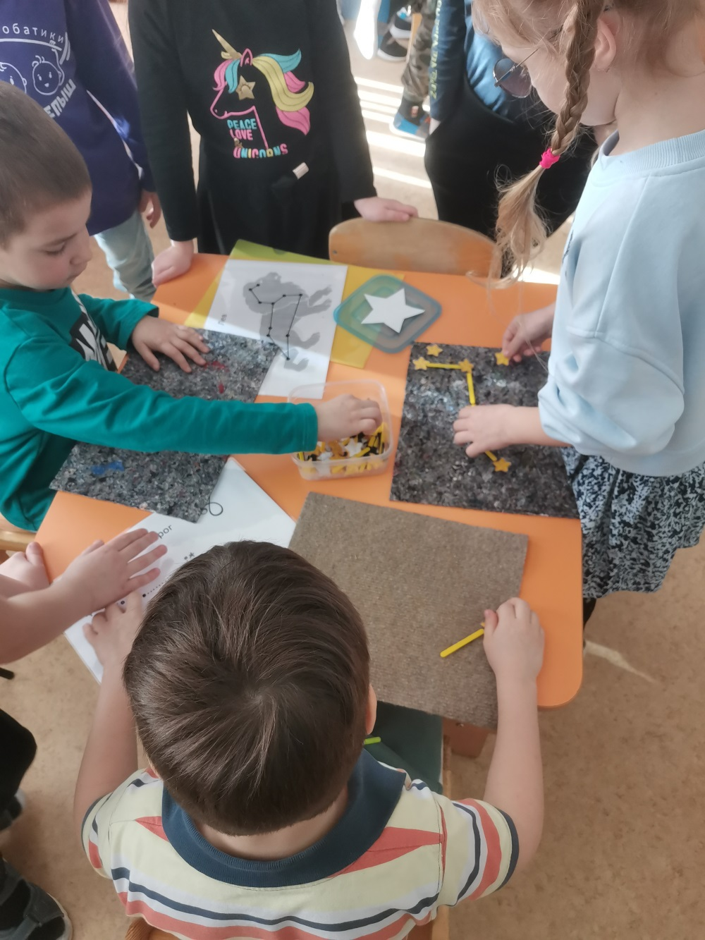

Slide 20
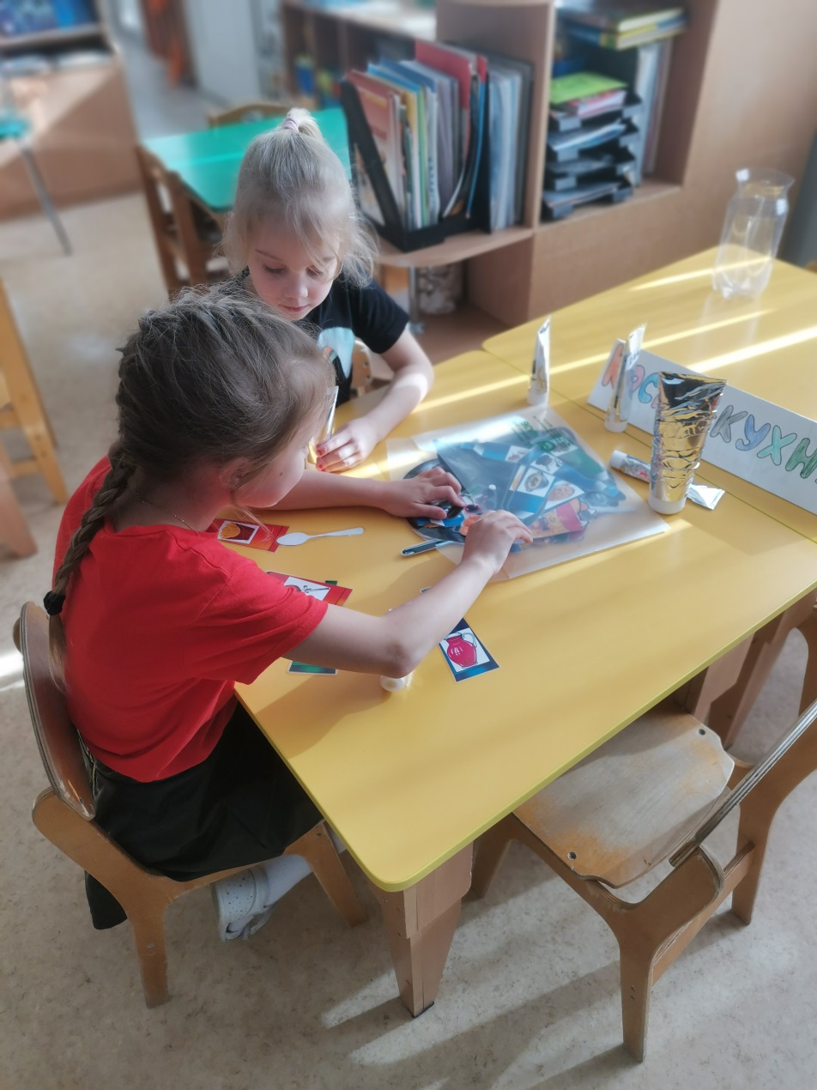
Организовали космо-кухню.

Slide 21
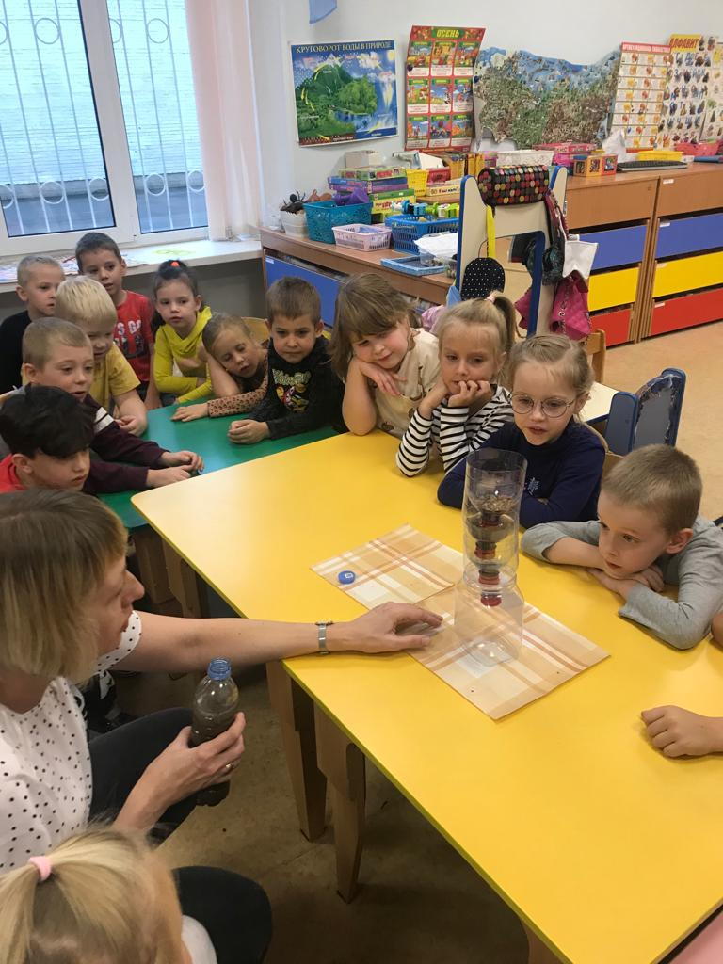
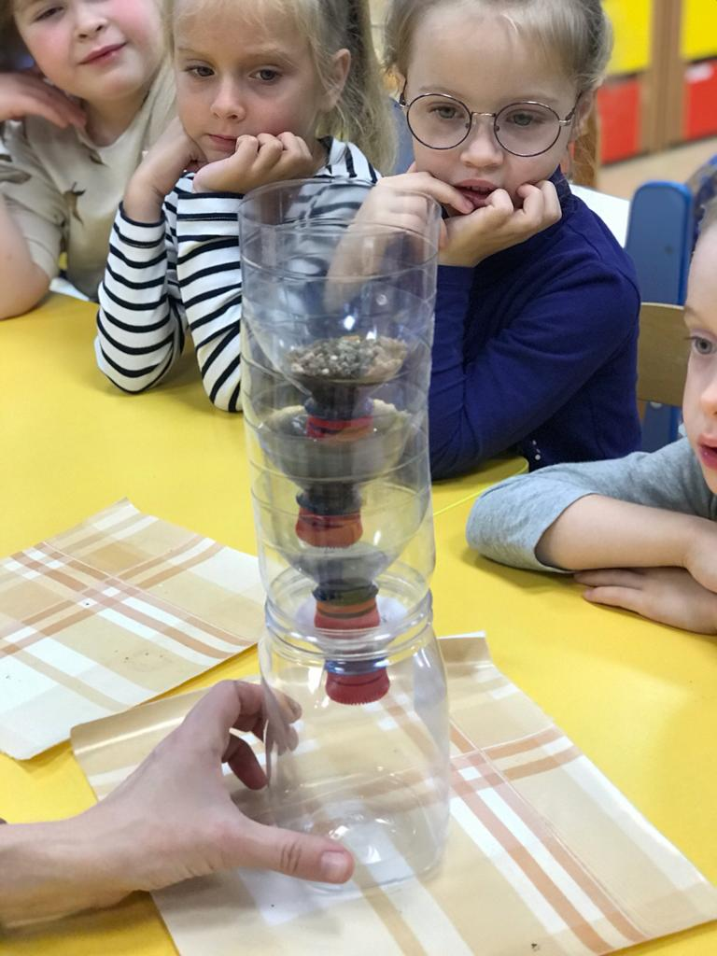
Фильтровальная колонка

Slide 22
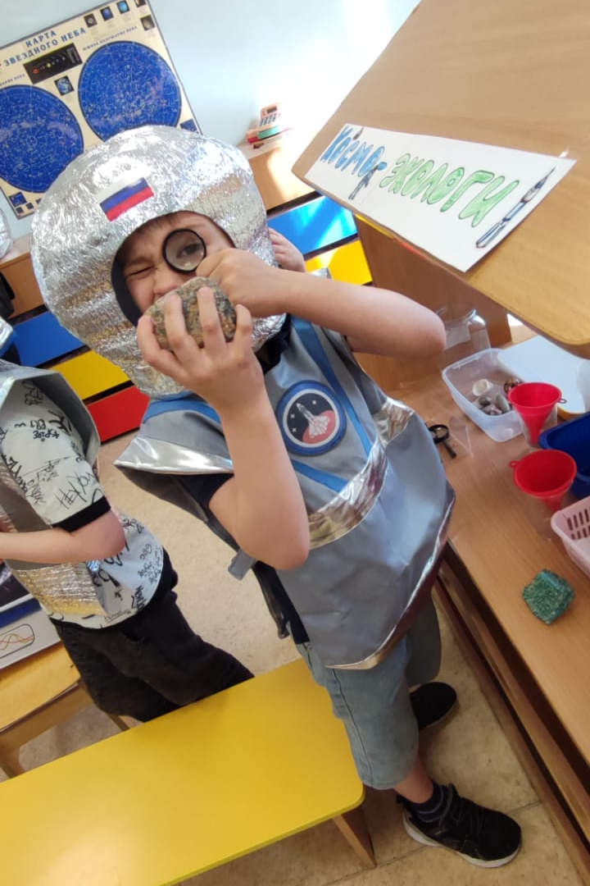
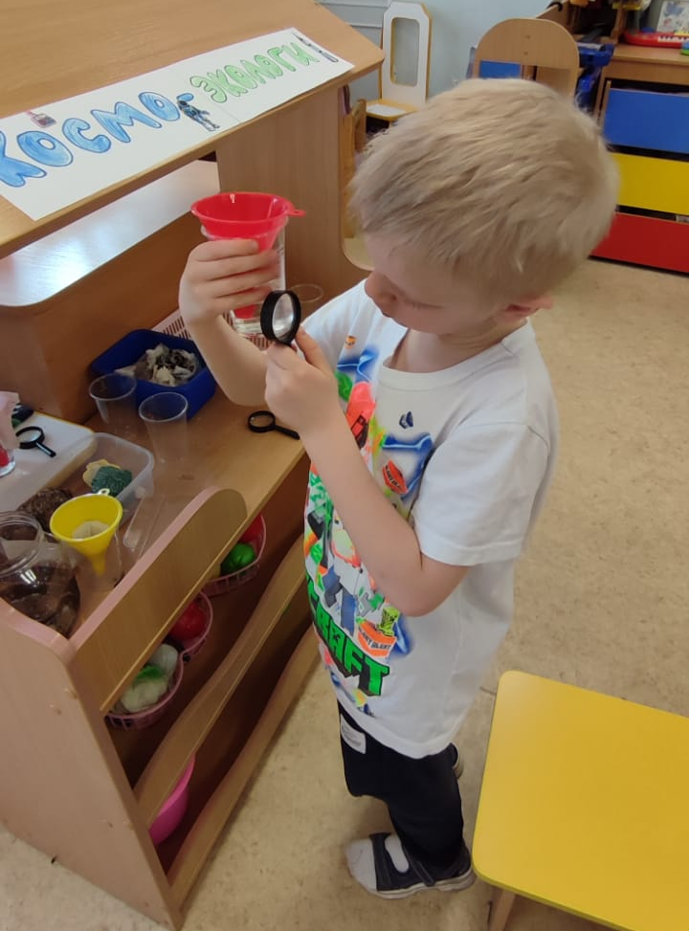

Slide 23
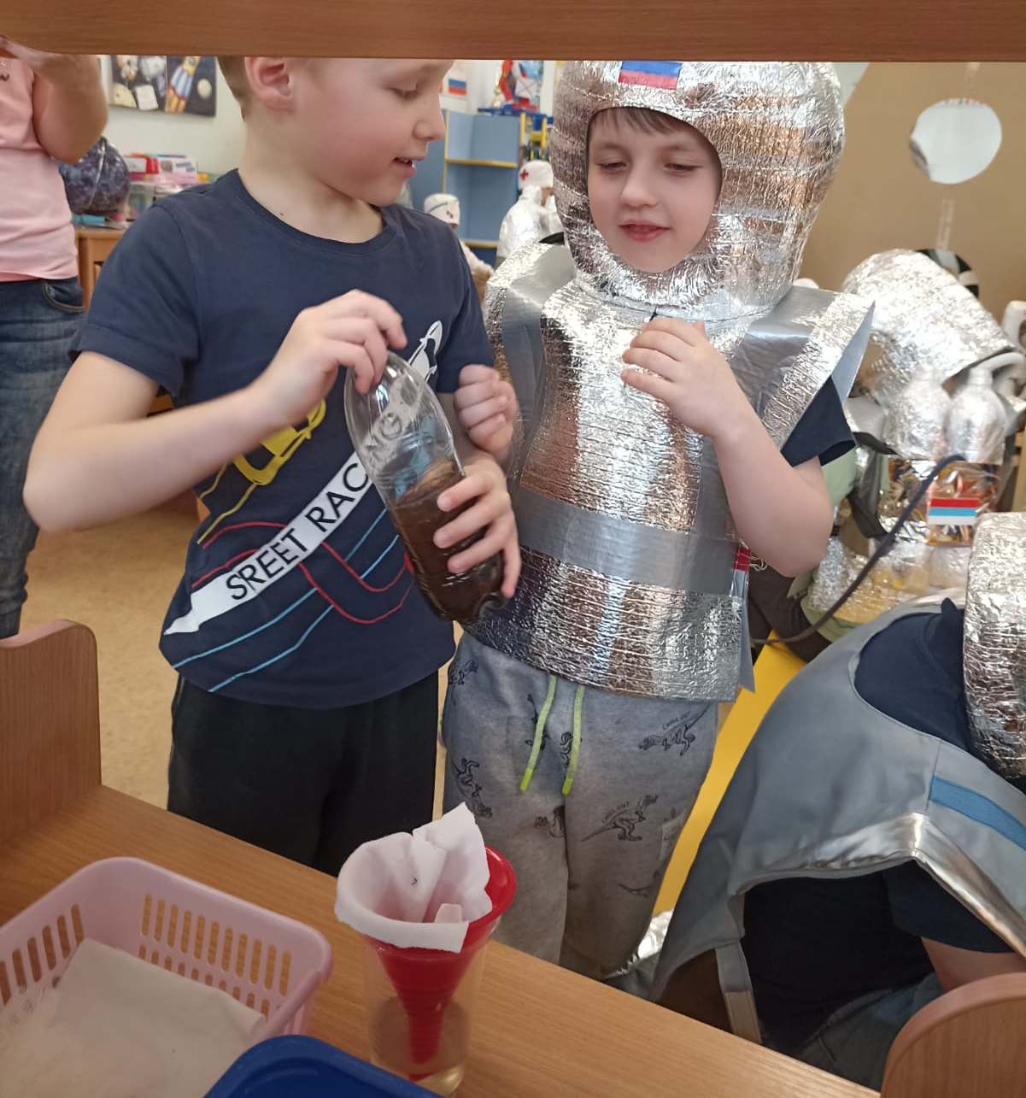

Slide 24
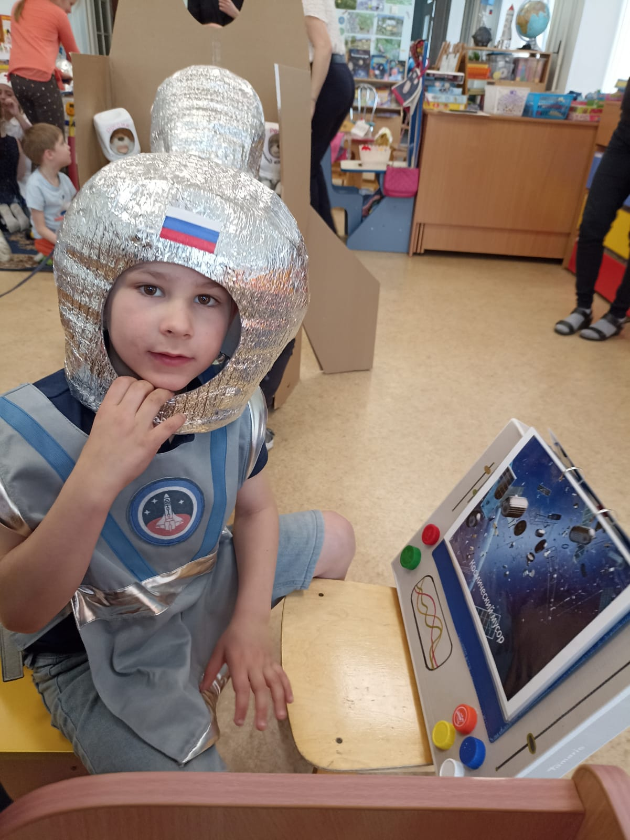
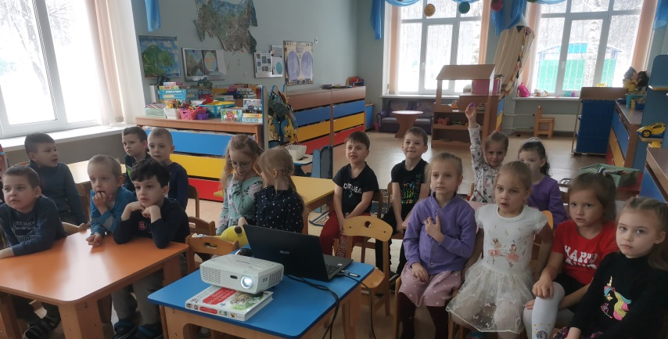
Узнали о космическом мусоре.

Slide 25
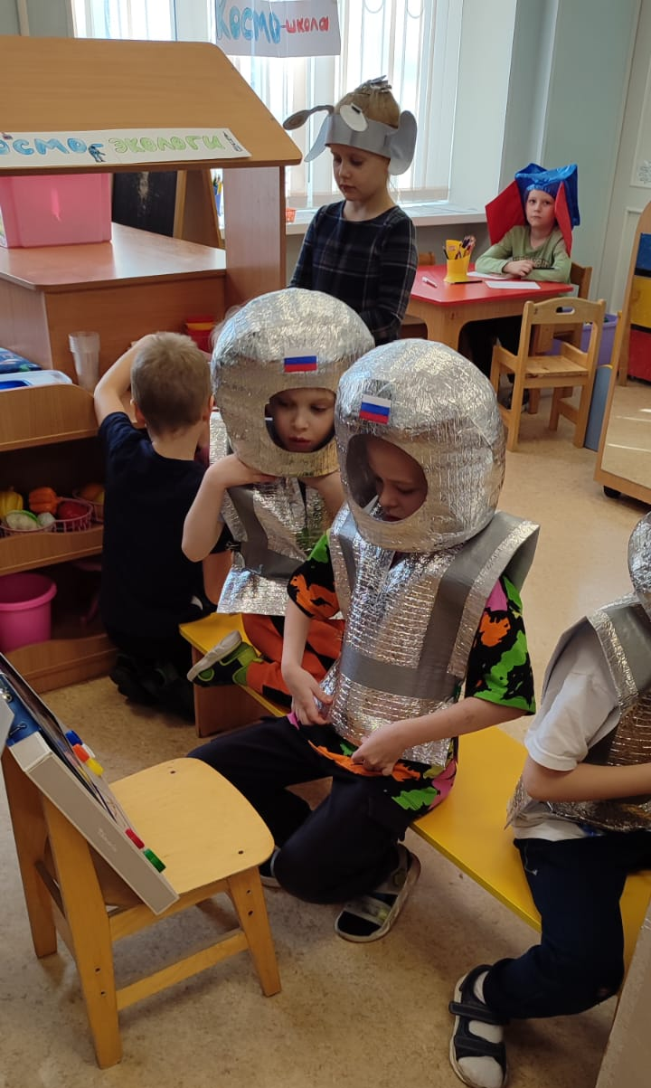
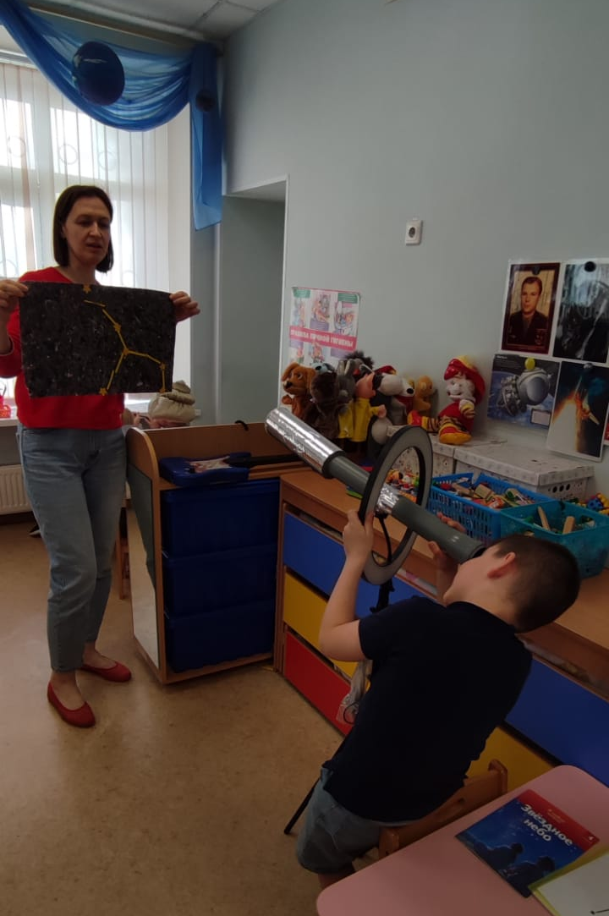
Каждый смог найти для себя интересное занятие .

Slide 26
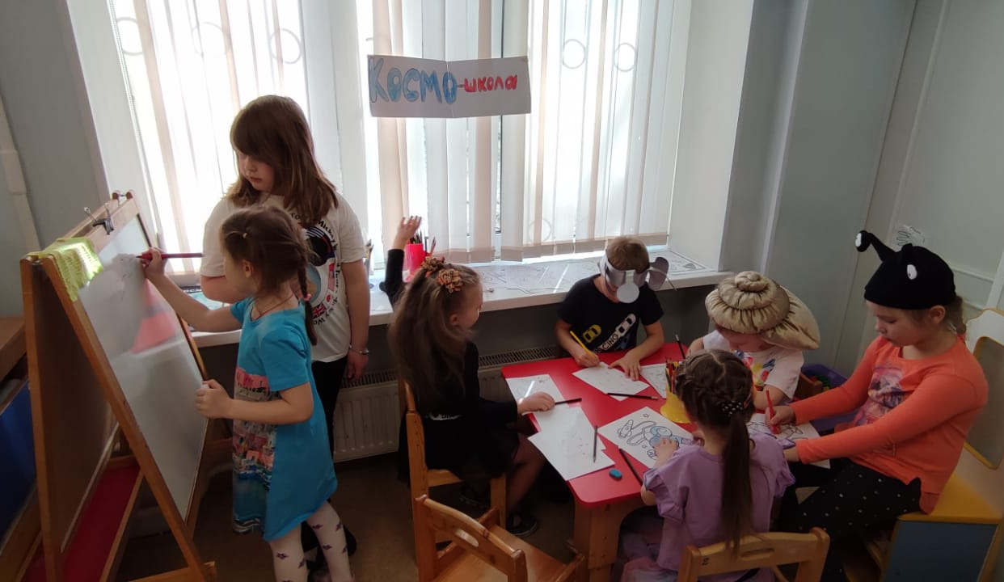
Примерить различные роли.

Slide 27
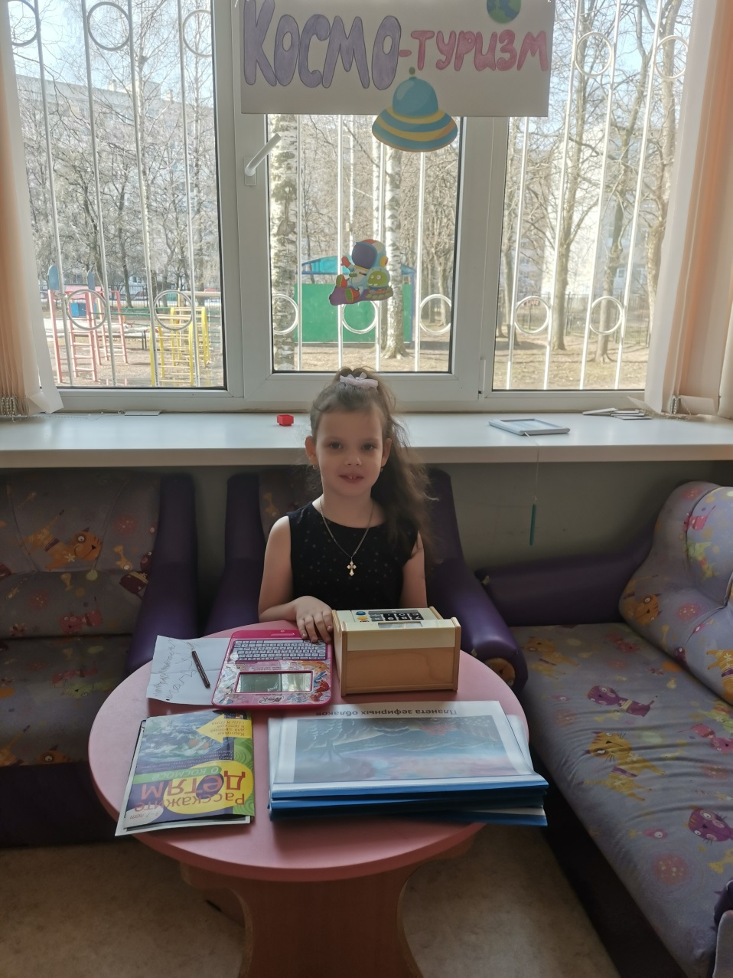
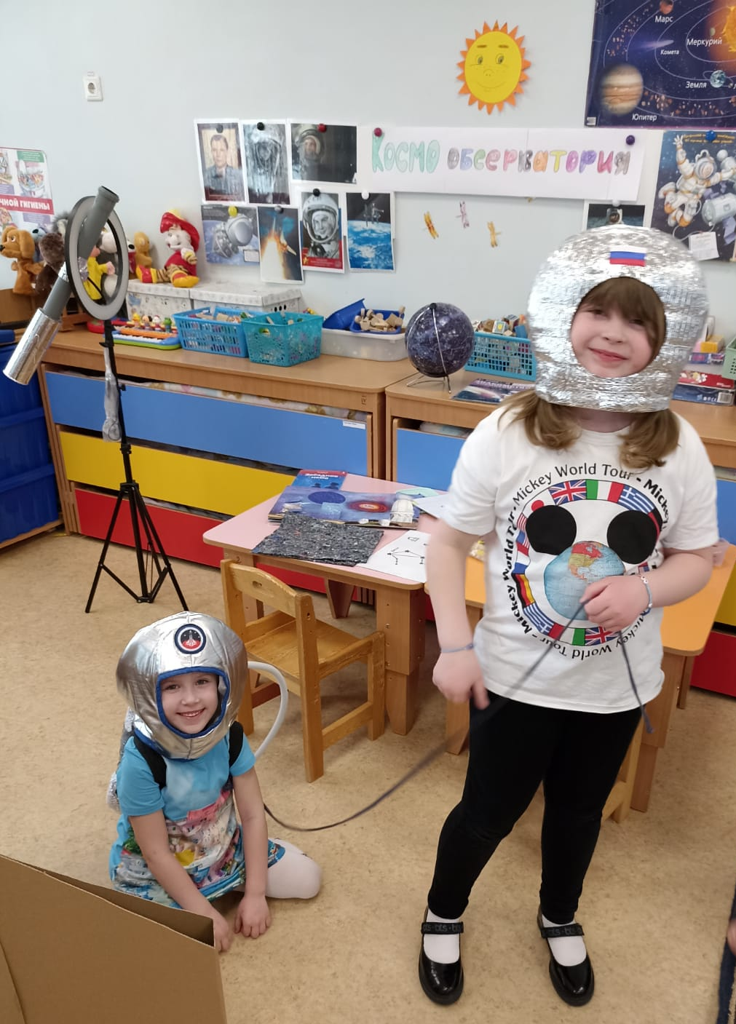
Психологический комфорт очень важен.

Slide 28
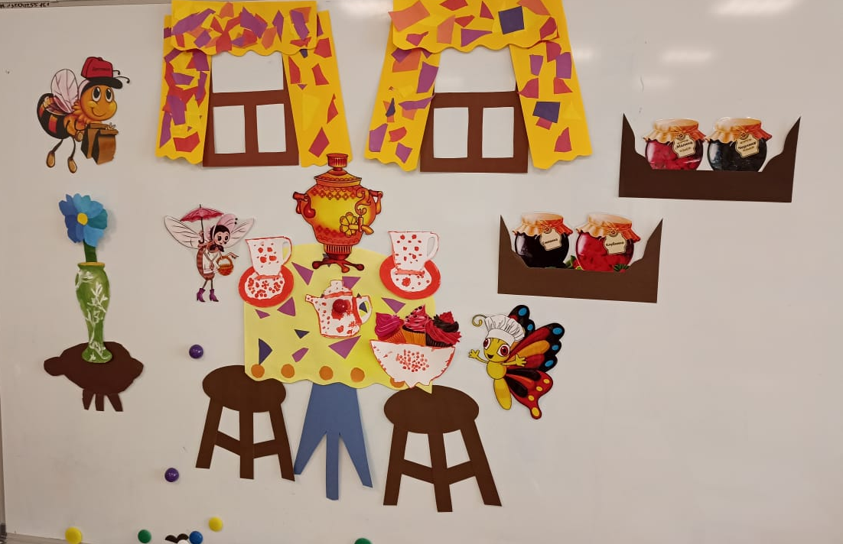
«Кафе Мухи –Цокотухи»

Slide 29
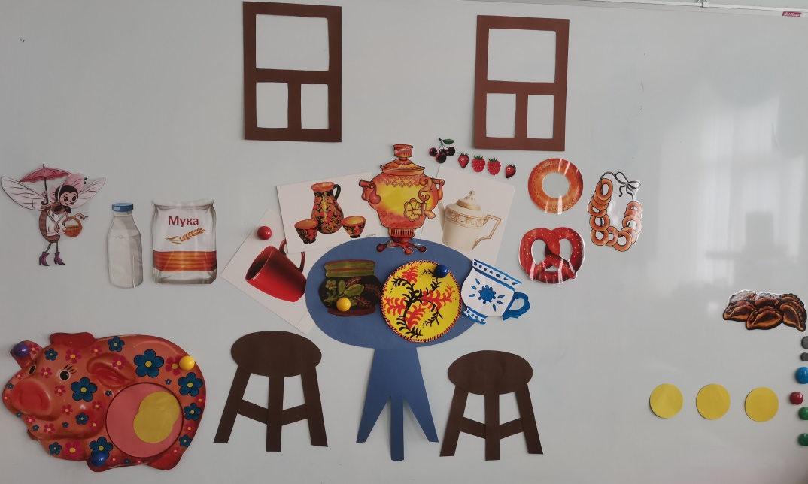
Чай ,который продавала хозяйка кафе ,был исключительно полезным- ягодным. Варенье с витаминами.

Slide 30
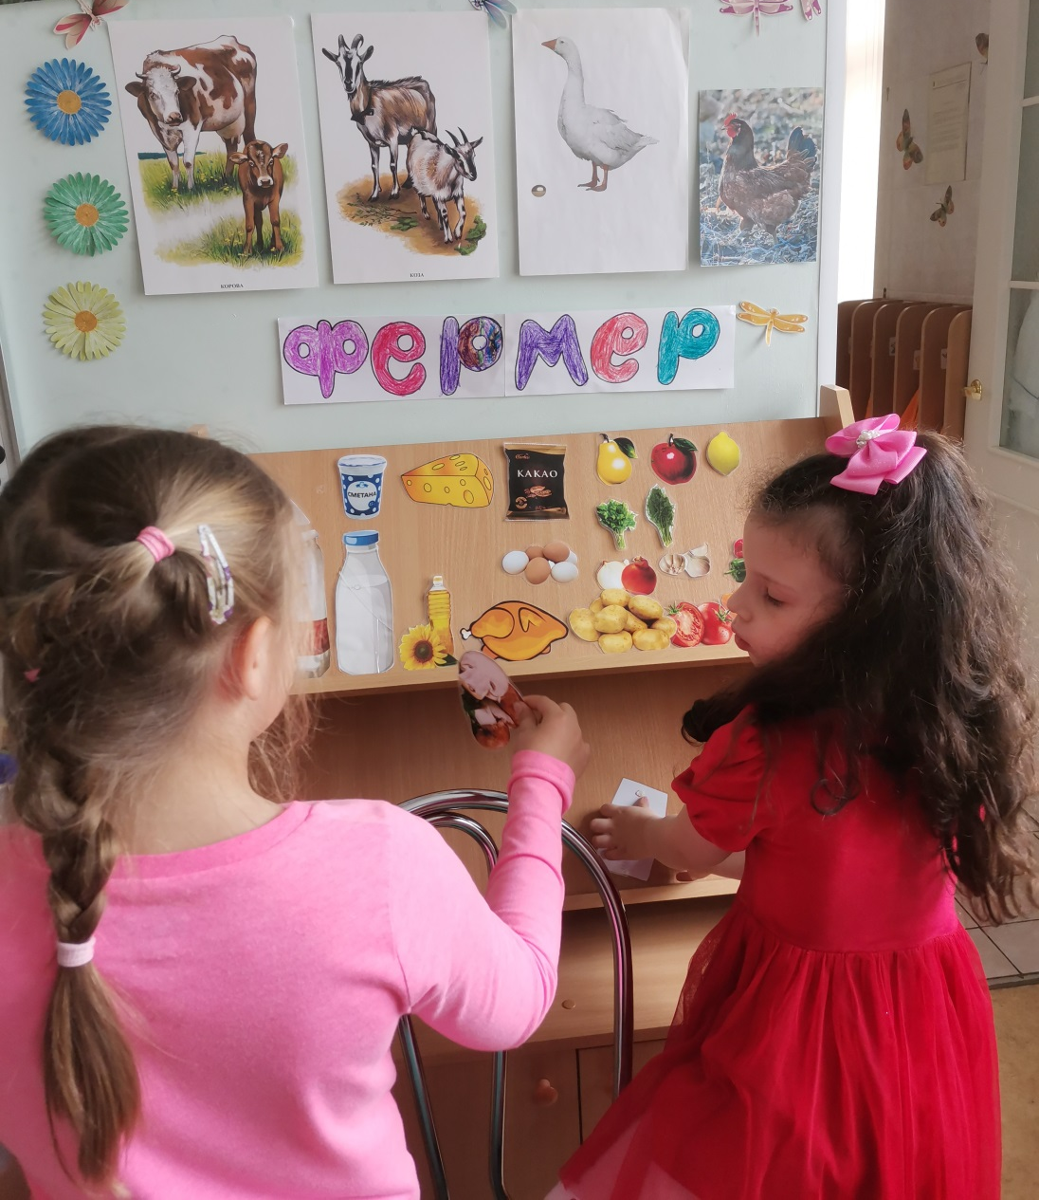
Открыли фермерский магазин.

Slide 31
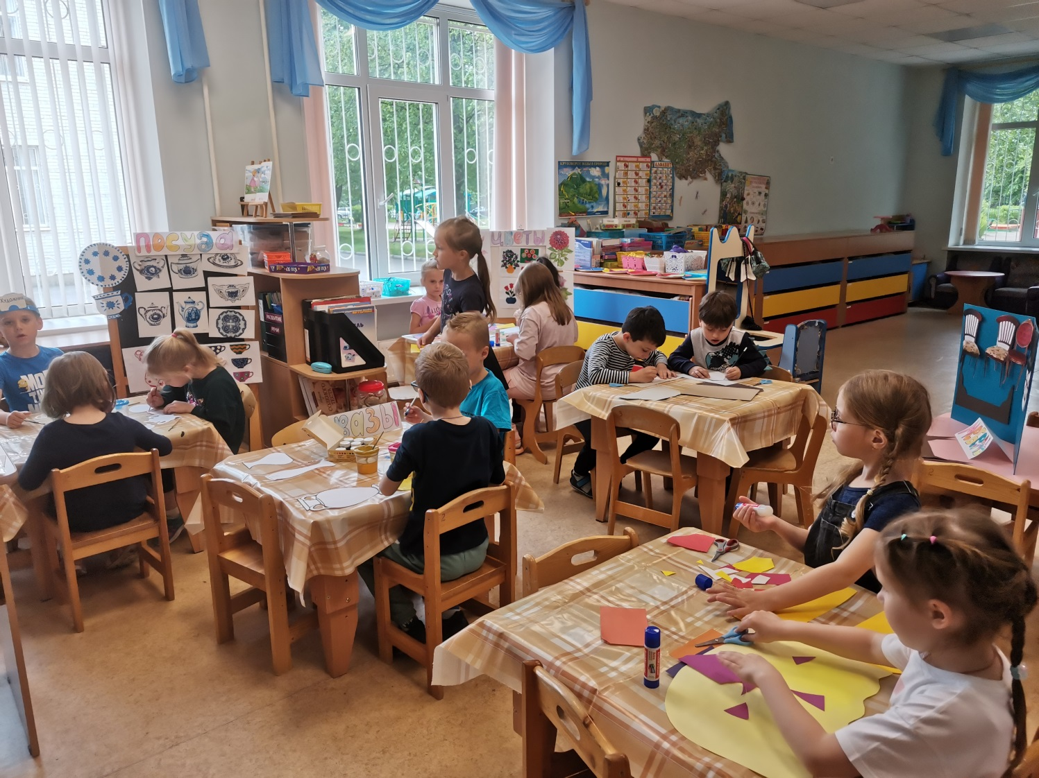
Ребята открыли мастерские ,исходя из своих интересов.

Slide 32
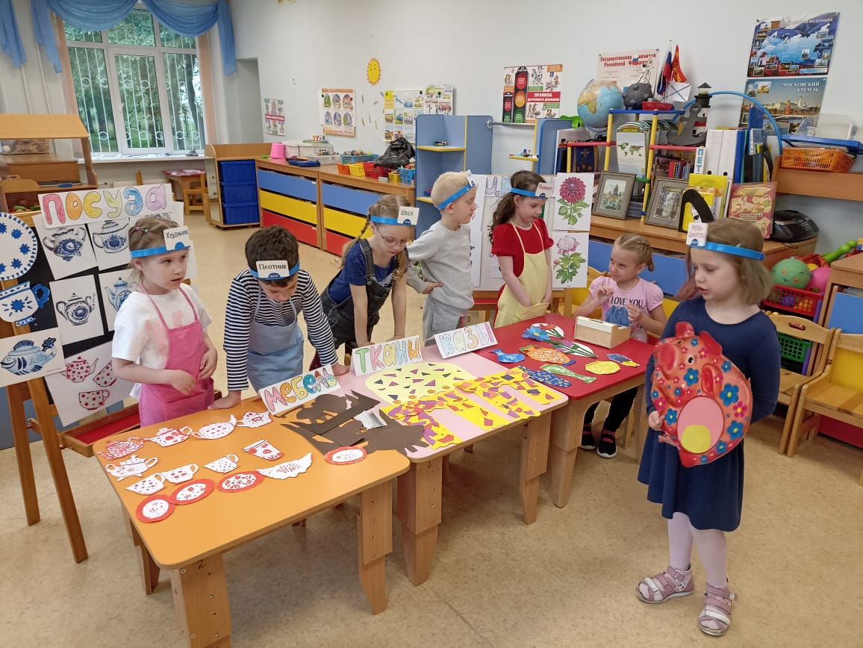
Организовали ярмарку. где представили товары из своих мастерских.

Slide 33
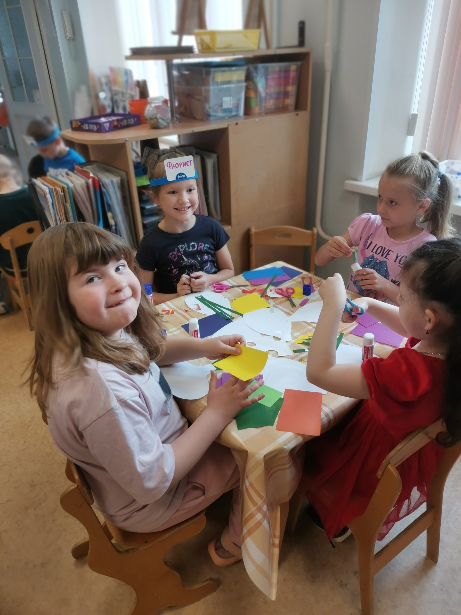
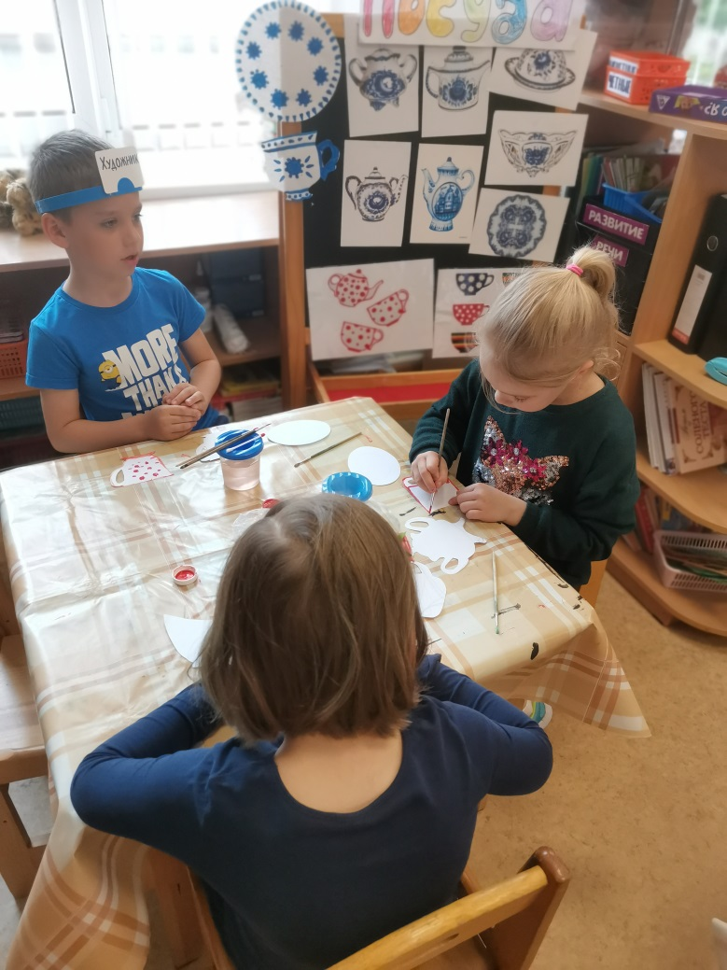
Эмоциональное состояние человека –фактор который так же влияет на наше физическое здоровье.

